Slide 1
Central Coast Citizenship Project
Ana Laura Alvarado
Rita Correa
Martha Garcia Ramos
Brenda Delgadillo
Zulleyka Cortez

Slide 2
Lower Division Service Learning
Pensamientos antes de servicio/clase
Definición del servicio
Experiencias
Sitio
Retos
Logros
Inexperiencias
No lower division pero servicio voluntario a través de club/organización

Slide 3
Upper division service learning
Pensamientos antes de comenzar el curso
Porque escogimos esta clase.
Iban a cambiar nuestros pensamientos acerca del servicio
Objetivos del curso.
Aprender más acerca de la comunidad latina
Poder ser parte de la comunidad ya sea a través de un cambio, del voluntariado, etc.
Aprender sobre las necesidades de la comunidad latina

Slide 4
CEntral Coast citizenship project
Que es Central Coast Citizenship Project?
Objetivo del programa.
A quienes proveen sus servicios?
Edades
Situacion migratoria
años de residencia
Cómo logran sus servicios?
Que otros programas ofrece esta organización?
Quien puede ser un ayudante para lograr los servicios?

Slide 5
Mission Statement
Our mission is to teach our students that CITIZENSHIP IS NOT JUST PAPERS.
Citizenship signifies the civic participation in the community and to get involved in public issues, defending citizen rights before and after becoming a United State Citizen. Our vision is to create community leaders to go and hold public offices, get better jobs and voice their concerns about educational, political, and community needs.

Slide 6
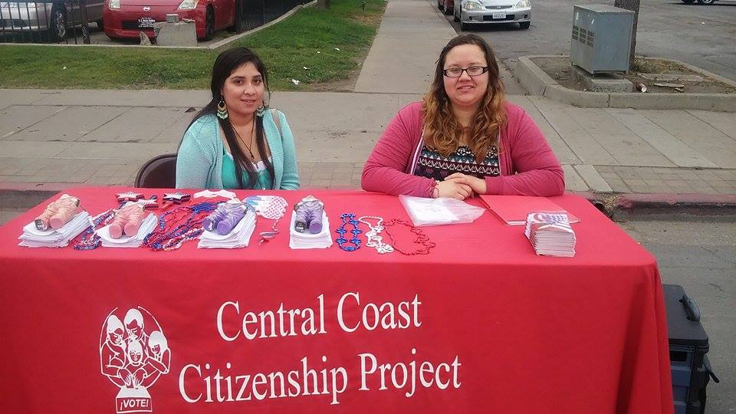
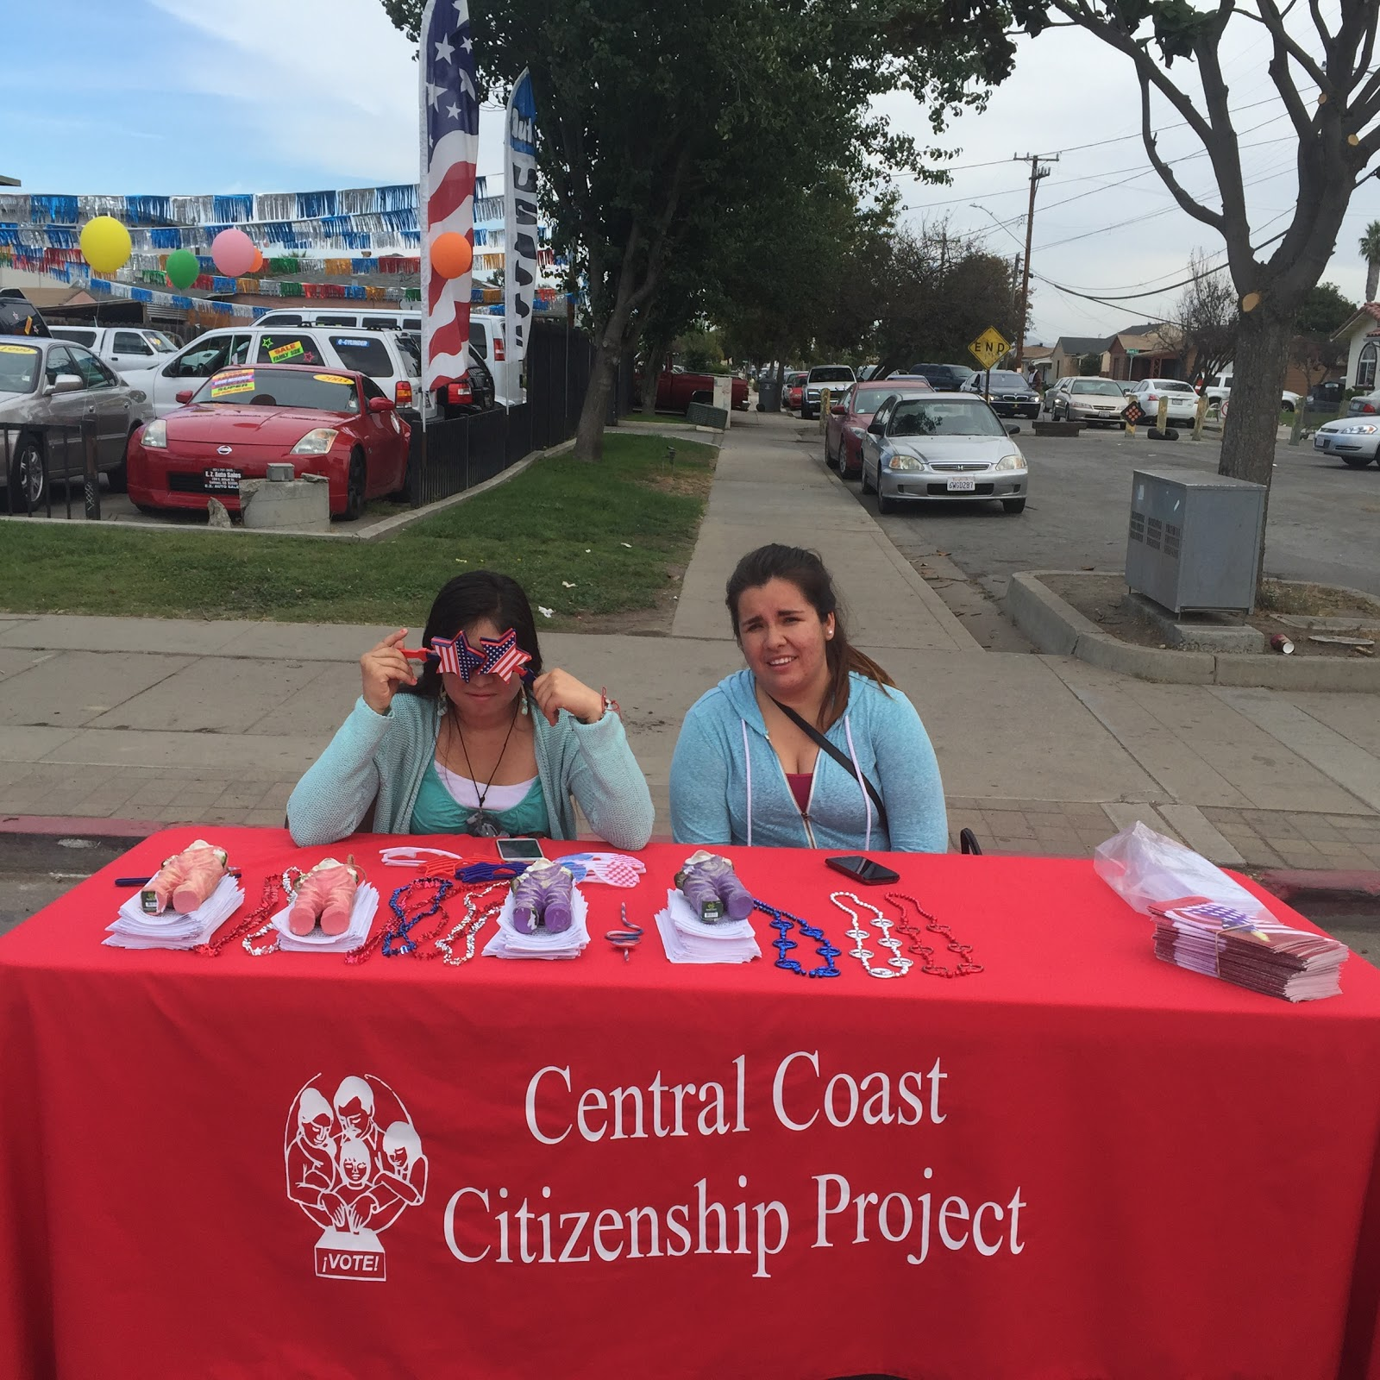
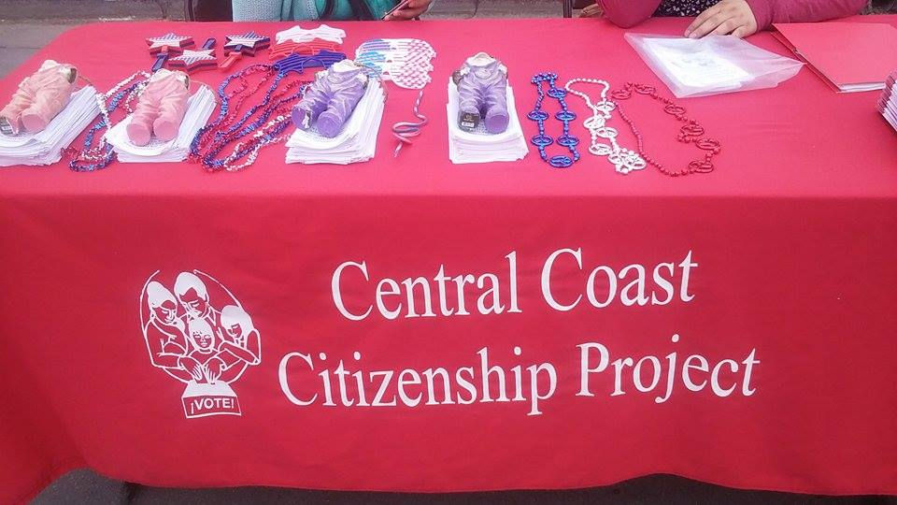
Ciclovia Salinas

Slide 7
Lo que aprendimos
Disfruto más trabajar con adultos que niños
Tener paciencia
Cada uno tiene su historia
Cómo nos miramos nosotros en los ojos de ellos
Cuánta ayuda logra ser un solo estudiante en una organización como esta
La gente de la tercera edad es mas divertida para trabajar y se llega a encariñar uno mucho con ellos
Acoplarse a las necesidades
Aprender cómo enseñarles a todos los viejitos.
Aprender cuál es la manera más fácil para que ellos aprendan o memorizarse algo

Slide 8
reflexion
Se ganan el corazón del ayudante
La comunidad latina necesita organizaciones como estas que proveen clases gratuitas
Un ayudante hace la diferencia a una o a varias personas ayudando a lograr su meta
Ser más que una maestra, un apoyo hacia el éxito

Slide 9
futuras metas
Seguir proveyendo servicio a ellos/as.
No dejar de ir solo porque ya terminamos las horas.
Enfocarme en la traducción escrita no oral
Conectarme más con otras nacionalidades no solo mexicanos
Ser más que una maestra, un apoyo hacia el éxito

Slide 10
Reflexiones Individuales
Brenda
Ana
Martha
Zulleyka
Rita

Slide 11
Examen de historia de los Estados Unidos

Slide 12
¿Cuántas enmiendas tiene la constitución?
27

Slide 13
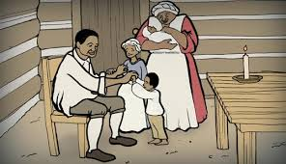
¿Qué pueblo fue traído y vendido como esclavos?
Africanos

Slide 14
¿Cual es partido político del presidente actual?

Slide 15
¿Cuando fue adoptada la declaración de independencia?

Slide 16
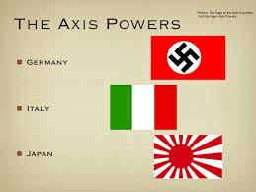
¿Contra qué países peleó los Estados Unidos en la Segunda Guerra Mundial?

Slide 17
iiiFelicidades!!!

